Slide 1

BIENVENIDOS
UNIMINUTO VIRTUAL Y A DISTANCIA “UVD”
Especialización en Gerencia de Proyectos
Trabajo de grado:
OPTIMIZACIÓN DEL PROCESO DE COMISIONES PARA EL SERVICIO NACIONAL DE APRENDIZAJE – SENA
2019

Slide 2
Contenido de la presentación
1. Descripción o contextualización del problema
2. Formulación del problema
3. Objetivos: general y específicos
4. Diseño metodológico
5. Resultados
6. Presupuesto
7. Conclusiones
8. Recomendaciones
Bibliografía

Slide 3
1. Descripción del problema
Causas
Actividades manuales.
Problema Central
Carencia de organización y sistematización del proceso de comisiones del SENA
Efectos
Dificultad para seguimiento y trazabilidad
Retrasos
Carencia de secuencia clara.
Múltiples canales/fuentes de información.
Retrabajo
Carga Operacional

Slide 4

2. Formulación del problema
¿Cómo optimizar el proceso de comisiones del Servicio Nacional de Aprendizaje – SENA?

Slide 5
3. Objetivos
Documentar
Modelar
Levantar Requerimientos
Desarrollar prueba de concepto
Optimizar el proceso de comisiones del SENA

Slide 6
4. Diseño metodológico
Tipo de estudio cualitativo
Instrumentos: Encuestas – Ficha de Recolección de datos – Metodología PERT – BizAgi - BPMN 2.0.
Población y Muestra: 12 dependencias y la dirección

Slide 7
5. Resultados
Objetivo 1: Documentar el proceso mediante el diagnóstico.
Tiempos del proceso
Se identificaron 15 actividades y un tiempo promedio de 127.3 horas
Sub Procesos para Comisiones
Interior del país.
Exterior Funcionarios.
Exterior Director General
Exterior Contratistas

Slide 8
5. Resultados
Objetivo 2: Modelar el proceso de comisiones
Comisiones y Desplazamiento al Interior del País
Comisiones al Exterior de Funcionarios
Desplazamiento al Exterior de Contratistas
Comisiones al Exterior Director General
Expedición de tiquetes

Slide 9
5. Resultados
Objetivo 3: Realizar Levantamiento de Requerimientos funcionales y no funcionales
Formato: Solicitud desarrollo o mantenimiento de aplicaciones y/o sistemas de información -SIGA

Slide 10
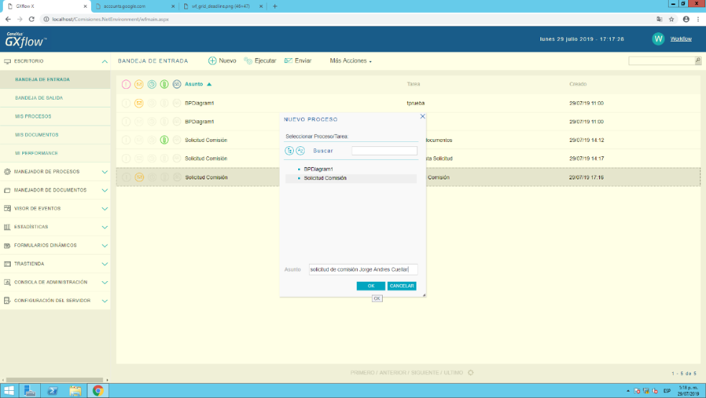
5. Resultados
Objetivo 4: Desarrollar una prueba de concepto para verificar la optimización del proceso
Evidencias de la prueba
Integración en una sola herramienta
Disponibilidad de información
Facilidad en generación de solicitudes
Reduce carga operativa
Reducción de tiempos mejora del 23%

Slide 11
6. Presupuesto
Cálculo Costos
Consolidación de esfuerzo
Recursos | Trabajo
Profesional | 7.32 hrs
Profesional especializado | 4.48 hrs
Coordinador dependencia | 2.98 hrs
Jefe de dependencia | 0.98 hrs
Contratista profesional universitario | 321.23 hrs
Costo Plan Mejoramiento | $ 20,640,058.00
Imprevistos Plan | $ 2,064,005.00
Total, Costos | $ 22,704,064.00
Cálculo Beneficios Anual
Total, Comisiones Año Exterior | 450
Total, Comisiones Año Interior | 1440
Total Comisiones Promedio por Año | 1890
Mejora Tiempos | 23%
Tiempo Actual Proceso | 127.3 hr
Tiempo Post Implementación Proceso | 98.02 hr
Tiempo Ahorrado del Proceso | 29.28 hr
Valor Hr Promedio Estimado | $25,405.99
Cálculo Beneficio Estimado Anual | 1,405,899,216

Slide 12
6. Presupuesto
Determinación del costo de capital, fuentes de financiación y utilización de fondos.
Recursos públicos del SENA asignados por presupuesto para el modelamiento de procesos. 1,200 millones de pesos.
Proyección Financiera IPC DANE 2018 – 3.18%
T.O.M. 5,26 % EA. Banco de la República del 29/07/2019 al 04/08/2019

Slide 13
6. Presupuesto
Flujo de caja del plan de mejoramiento
Flujo de Efectivo | Optimización Proceso de Comisiones del SENA
IPC 2018 | 3.18% | 0 | 1 | 2 | 3 | 4 | 5
Descripción |  | Periodos
 |  | 2019 | 2020 | 2021 | 2022 | 2022 | 2023
Ahorro del proceso de Comisiones |  |  | $1,405,899,216.35 | $1,450,606,811.43 | $1,496,736,108.03 | $1,544,332,316.26 | $1,593,442,083.92
Total Ingresos |  |  | $1,405,899,216.35 | $1,450,606,811.43 | $1,496,736,108.03 | $1,544,332,316.26 | $1,593,442,083.92
Costos de Mantenimiento del Software |  |  | $240,000,000.00 | $247,632,000.00 | $255,506,697.60 | $263,631,810.58 | $272,015,302.16
Costos de Funcionamiento |  |  | $120,000,000.00 | $144,000,000.00 | $168,763,200.00 | $194,313,869.76 | $220,677,050.82
Total Costos |  |  | $390,567,601.59 | $422,199,601.59 | $429,364,497.87 | $463,040,280.61 | $497,786,953.24
Flujo antes de impuesto |  |  | $1,015,331,614.75 | $1,028,407,209.83 | $1,067,371,610.16 | $1,081,292,035.66 | $1,095,655,130.68
Impuesto de renta (33%) |  |  | $335,059,432.87 | $339,374,379.25 | $352,232,631.35 | $356,826,371.77 | $361,566,193.12
Flujo después de impuesto |  | $0.00 | $680,272,181.89 | $689,032,830.59 | $715,138,978.81 | $724,465,663.89 | $734,088,937.55
Inversión |  | ($1,222,704,063.65)
Imprevistos |  | ($61,135,203.18)
Flujo de Caja |  | ($1,283,839,266.83) | $680,272,181.89 | $689,032,830.59 | $715,138,978.81 | $724,465,663.89 | $734,088,937.55
VP (Ko del 5,26%) |  | ($1,283,839,266.83) | $646,277,961.13 | $621,889,442.41 | $613,197,468.07 | $590,152,626.28 | $568,109,237.58

Slide 14
6. Presupuesto
Análisis Financiero del Plan de Mejoramiento
ANÁLISIS FINANCIERO
PLAN DE MEJORAMIENTO | B/C | PRN | VAN (TASA 5,26% Ko) | TIR
Optimización del Proceso de Comisiones del SENA | 2.37 | 2 | $3,039,626,735,48 | 39%
Con T.O.M del 5,26% EA, el plan de mejoramiento tendría un beneficio esperado en VP de $3,039,626,735,48; representados en ahorros post implementación del software.

Slide 15
7. Conclusiones
Plan de mejoramiento estructurado mediante fases de avance progresivo facilitando su implementación.
Identificación de secuencias de actividades claras y concretas orientadas al modelo de negocio.
Requerimientos funcionales y no funcionales debidamente documentados (84).
Evidencia demostrada de reducción de tiempos y mejora del 23%, logrando así una optimación del proceso.

Slide 16
8. Recomendaciones
Implementación de una herramienta para la sistematización del proceso de comisiones.
El software a implementar debe usar como insumos los requerimientos documentados.
Durante la fase de pruebas del proyecto de implementación del software se deben incluir los líderes funcionales de cada dependencia.

Slide 17
Bibliografía
Gestión. (mayo 21 de 2016). ¿Cuáles son las ventajas de optimizar los procesos en las empresas? https://goo.gl/YdVQ3B
Metodología de la investigación, Cesar Bernal (2010).
Ministerio de Tecnologías de la Información y las Comunicaciones. (junio 14 de 2018). MinTIC brindará herramientas tecnológicas a empresas para optimizar sus procesos productivos e incrementar sus ventas. https://goo.gl/2Rnhoi
Servicio Nacional de Aprendizaje – SENA. (octubre 9 de 2018). Sistema Integrado de Gestión y Autocontrol SENA. https://goo.gl/5BZM9N
Vera, Pablo. Labarcés, Carlos. Chacón, Edwin. (junio 3 de 2011). Influencia de las TIC en las organizaciones: Cambios y aparición de nuevas formas organizativas. https://goo.gl/NpTxJ1.
ISO 9000:2015, (2015). Sistemas de gestión de la calidad - Fundamentos y vocabulario. https://goo.gl/sUDNCe
Carro Roberto, González Daniel, (2008). Administración de la Calidad Total, Universidad Mar del Plata, primera edición. https://goo.gl/rKYgcx
Calero Borja, Jakelinne Alexandra (2015). Tesis Sistemas Informáticos y de Computación (ISIS) https://goo.gl/rKYgcx
Lafebre López, Víctor Hugo (2015). Tesis de licenciatura https://goo.gl/j7Q6dB

Slide 18

GRACIAS

